Slide 1
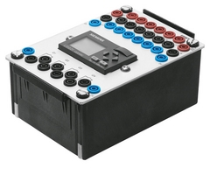
Sistem PLC - TK3434 (Programmable Logic Controler)
Minggu-10 : Elektropneumatic Sensor : Pressure dan Magnet
Disusun Oleh :
Simon Siregar, S.Si., MT.
simon.siregar@tass.telkomuniversity.ac.id
Prodi D3 Teknik Komputer
Fakultas Ilmu Terapan
Universitas Telkom
Hanya dipergunakan untuk kepentingan pengajaran di lingkungan Telkom University

Slide 2
Topic Outline:
Elektropneumatic Sensor : Pressure
Elektropneumatic Sensor : Magnet
Penggunaan Elektropneumatic Sensor : Pressure dengan DAC
Penggunaan Elektropneumatic Sensor : Magnet dengan DAC

Slide 3
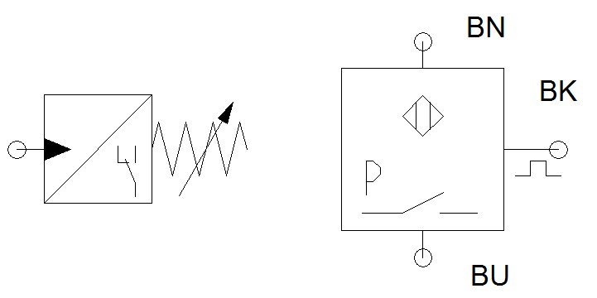
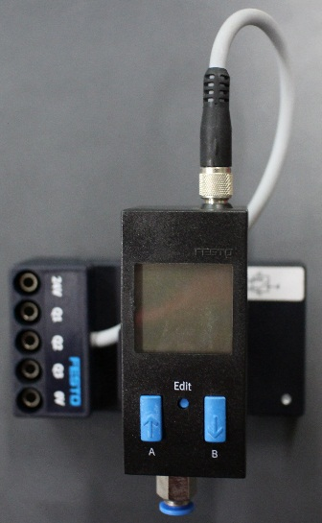
Elektropneumatic Sensor : Pressure
Sensor Pressure adalah sensor yang berfungsi akan bernilai HIGH jika tekanan udara yang diukur, telah mencapai tekanan yang ditentukan. Selama tekanan belum mencapai tekanan yang ditentukan, maka keluaran dari sensor akan bernilai LOW. Terdiri dari dua bagian, yakni bagian elektrik dan bagian pneumatik.
Notes:
Dosen Menjelaskan :
Elektropneumatic Sensor : Pressure
Fluid Sim
Referensi :
Festo Didactic, Pneumatic – Tingkat Dasar P111
Fluid Sim

Slide 4
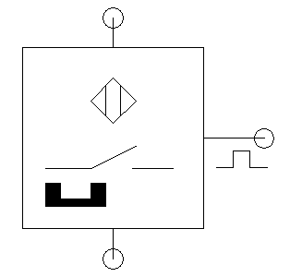
Elektropneumatic Sensor : Magnet
Sensor Magnet
Sensor magnetik adalah sensor yang memiliki kemampuan yang sama dengan sensor induktif. Perbedaan pada sensor ini adalah sensor magnet mendeteksi piston dari dalam silinder, sedangkan sensor induktif mendeteksi piston diluar piston
Notes:
Dosen Menjelaskan :
Elektropneumatic Sensor : Magnet
Fluid Sim
Referensi :
Festo Didactic, Pneumatic – Tingkat Dasar P111
Fluid Sim

Slide 5
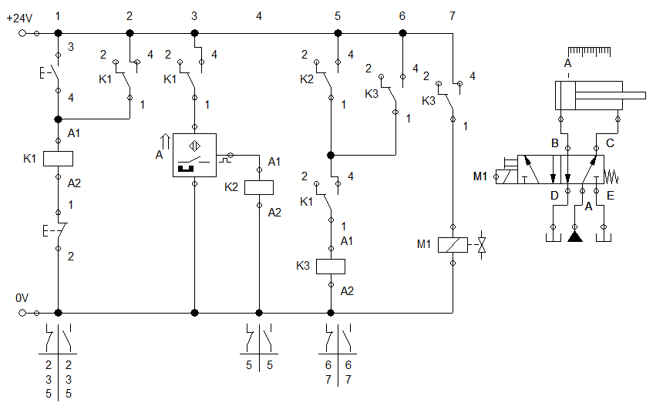
Penggunaan Elektropneumatic Sensor : magnet dengan DAC
Catat hasilnya...
Notes:
Dosen Menjelaskan :
Penggunaan Elektropneumatic Sensor : Magnet dengan DAC dalam aplikasi Fluid Sim
Fluid Sim
Referensi :
Festo Didactic, Pneumatic – Tingkat Dasar P111
Fluid Sim

Slide 6
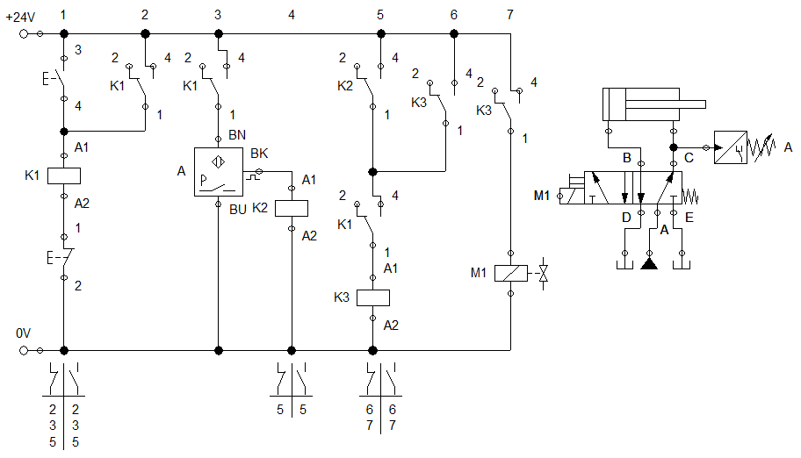
Penggunaan Elektropneumatic Sensor : Pressure dengan DAC
Catat hasilnya...
Notes:
Dosen Menjelaskan :
Penggunaan Elektropneumatic Sensor : Pressure dengan DAC dalam aplikasi Fluid Sim
Fluid Sim
Referensi :
Festo Didactic, Pneumatic – Tingkat Dasar P111
Fluid Sim

Slide 7
Terima Kasih
Ada pertanyaan?
Next : Pengantar Sistem PLC dan Pengenalan Perangkat Lunak PLC

